Slide 1
计算机博弈通用对战平台的开发
项目负责人：宋虚虚
指导教师 ：邱虹坤

Slide 2
项目背景：
今天，计算机博弈在中国大陆高校范围已经有了初步发展，全国大学生计算机博弈大赛业已成功举办了四届。然而，当两名开发人员各执自己的博弈引擎程序进行对战或是研发人员自行测试自己引擎的功能时，手工输入命令十分不便，也有可能因为一次错误的坐标输入导致一局对弈作废。正因如此，亟需研发一款可以实现引擎之间对弈自动化的博弈平台软件，将人力从繁琐的操作中解放出来。
另外，对于刚刚开始从事博弈引擎开发的大学生来说，匮乏的GUI编程经验使得他们不得不花费精力在图形化界面的实现上，而不能专注于博弈引擎性能的提升。因此，开发一款具有友好的用户界面的平台软件作为博弈引擎的图形界面扩展也是十分必要的。

Slide 3
项目简介：
计算机博弈通用对战平台是各棋类比赛所用平台的集成版，用户可以在各棋类平台之间实现随意切换。计算机博弈通用对战平台可大大减少引擎开发人员的时间，缩短比赛所用时间，有利于计算机博弈大赛在全国范围内推广。

Slide 4
完成内容：
通过对博弈活动的逻辑过程的研究，建立了裁判-棋手对弈角色模型，应用该模型完成了对战平台软件的核心逻辑循环。
解决了进程间通信关键技术，应用该技术完成了对战平台软件与博弈引擎软件进行通信的驱动模块。
解决了网络通信关键技术，应用该技术完成了两个对战平台软件副本间进行通信的驱动模块，并使用该模块开发出对战平台软件的网络对战功能。
建立了与棋种无关的棋种支持模块模型，依据该模型规范开发出的棋种支持模块动态链接库，可以完美接入对战平台软件主程序，简化程序功能的扩展工作。

Slide 5
项目成果：
已初步完成计算机博弈通用对战平台的开发。
在CCDC 2013国际会议发表论文——Implementation of Common Platform for Two-Person Game.

Slide 6
软件基本需求：
在平台-引擎通信协议框架下，博弈平台程序可以与博弈引擎程序进行进程间通信，实现引擎对弈自动化，即引擎间对弈。
提供网络接口，实现网络上两个平台副本之间的对弈功能，满足用户对更多的计算机资源的需求。
提供用户进行手动行棋功能，实现包括人人对弈、人机对弈等功能，方便用户测试博弈引擎性能。
提供友好的界面，以弥补博弈引擎开发者在GUI编程上的资源损耗，使开发者可以将更多的精力专注于对博弈引擎性能的提升上。
在用户参与的对弈模式中，引入着法确认与取消机制来规避因为错误的着法输入带来的对弈作废等恶劣影响。
博弈平台要实现多棋种支持，以体现其通用性。

Slide 7
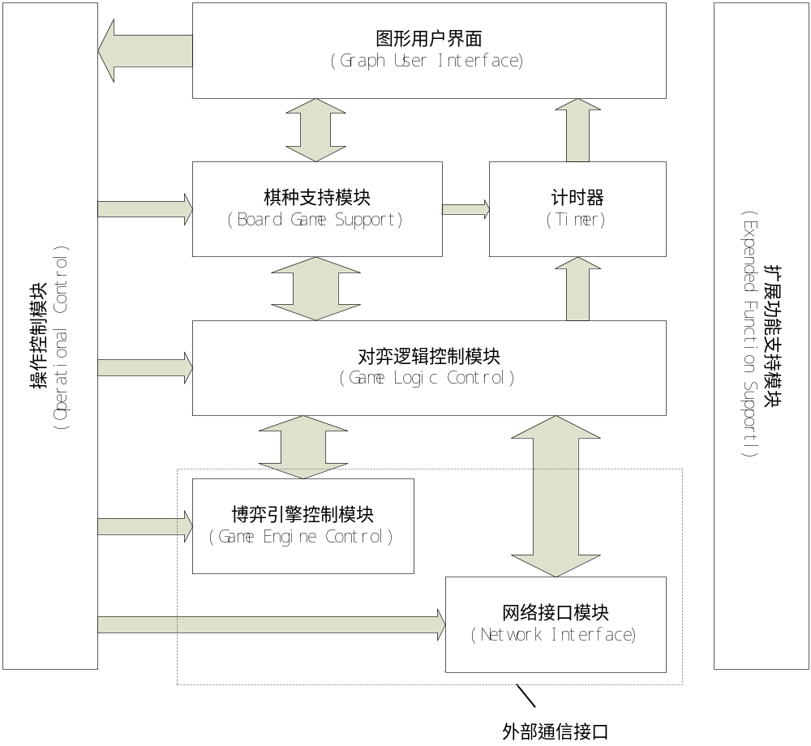
软件架构：
博弈平台的架构包括博弈逻辑控制模块(Game Logic Control)、棋种支持模块(Board Game Support)、博弈引擎控制模块(Game Engine Control)、网络接口模块(Network Interface)、图形用户界面(Graph User Interface)、计时器模块(Timer) 、扩展功能支持模块(Extended Function Support) 和操作控制模块(Operational control)八个部分。

Slide 8
软件架构：
其中构架的核心是博弈逻辑控制模块，该模块是博弈平台裁判身份的直接体现，控制对弈逻辑，从全局的高度统筹博弈活动的进行。构架的基础棋种支持模块，该模块是对特定于棋种的实现的封装，包括棋种规则定义实现、棋盘绘制、棋局状态维护和平台行为控制四部分。博弈引擎控制模块用来实现平台与引擎之间的通信，而网络接口模块则用来实现平台与网络另一端平台副本之间的通信。
图形用户界面是平台与用户进行直接交互的部分，强调用户体验，在简洁、友好的界面风格基础上强调程序的实用性和易用性。计时器模块用来记录棋手行棋耗时。扩展功能支持模块则实现了使程序内容变得丰富的元素，包括图片选择、背景音乐、保存棋谱截图等，提高程序的个性化和功能的多样性。
最后，操作控制模块是程序功能接口的汇集，上接图形用户界面，下连程序其他模块，用来将用户操作分派到各个模块中进行实现。

Slide 9
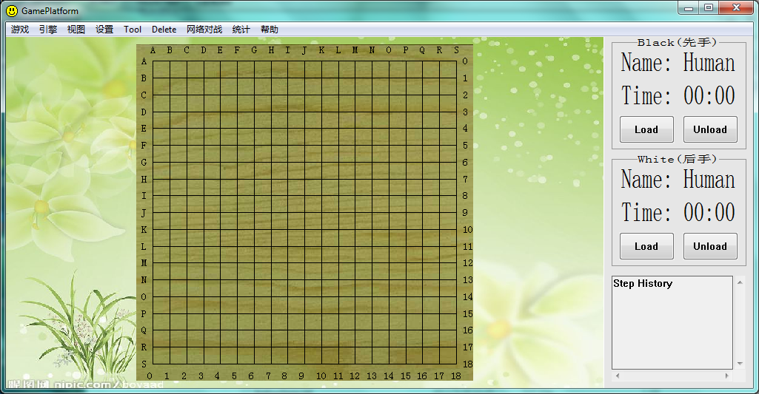
软件成果展示：

Slide 10
后续项目计划：
进行软件架构的优化，形成完整的系统结构体系。
针对软件的设计模型，发表学术性论文。
对软件做开源推广。

Slide 11
The End

